Slide 1
Проводники в электростатическом поле

Slide 2
Сегодня на уроке
Как минимум:
пойму сущность явления электростатической индукции;
пойму сущность электростатической защиты.
Как максимум:
смогу объяснять явление электростатической индукции;
смогу объяснить принцип электростатической защиты.

Slide 3
вещества
проводники
диэлектрики
Наличие свободных зарядов
Наличие связанных зарядов

Slide 4
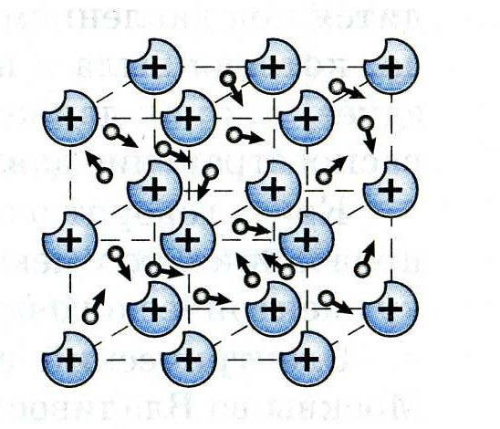
Строение проводников
Свободные электроны
Положительные ионы

Slide 5
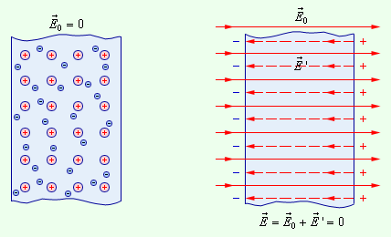
Проводник в электрическом поле

Slide 6
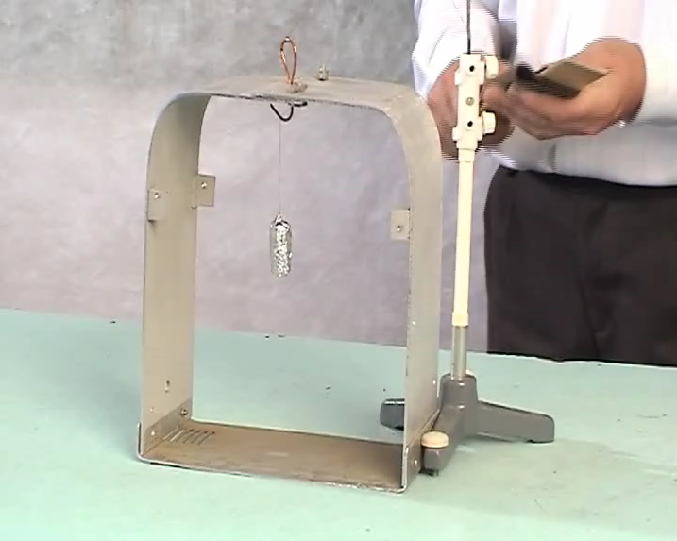
Электростатическая индукция и электростатическая защита

Slide 7
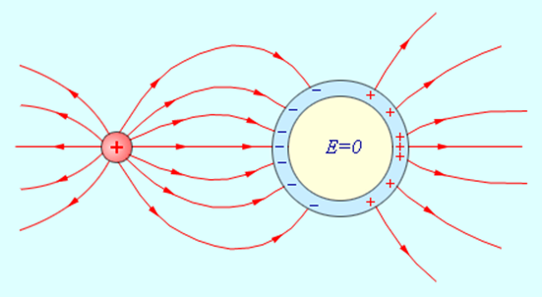
Электростатическая защита
Отсутствие электростатического поля внутри проводника
Отсутствие зарядов внутри проводника
Заряды в проводнике располагаются только на его поверхности

Slide 8
Давайте подумаем 1. Почему проводники для опытов по электростатике делают полыми? 2. Два одновременно заряженных металлических шара одинакового диаметра приводят в соприкосновение. Один из шаров полый. Как распределяться заряды на обоих шарах? 3. Почему незаряженная металлическая гильза всегда притягивается к заряженному телу (положительному или отрицательному)?

Slide 9
ответьте на вопросы:
Как вы оцениваете свою работу на уроке?
Все ли для вас было понятным?
В чем вы испытывали трудности?
Что на уроке вам понравилось?
Что на уроке вам не понравилось?

